Slide 1
イラスト作成
目次へ

Slide 2
数式
目次へ

Slide 3
数式
水1g蒸発での温度変化
$$⊿T_{1}=−\frac{⊿H}{c_{v}(air)ρ}$$
水$y$[g]蒸発させたときの温度変化$⊿T$
$$⊿T=−y\frac{⊿H}{c_{v}(air)ρ}$$
$⊿H$ $=2.25×{10}^{3}$[J/g]
$cv$(air) $=1.0×{10}^{3}$[J/kg K]
$ρ$ : 空気の重さ
$a(t)$ : 飽和水蒸気量
温度を$⊿T$ 下げる水分の蒸発量
$$y=−\frac{⊿T}{1.9}$$
計算
空気の数密度
$$\frac{6.0×{10}^{23}}{{22.4×\left({10}^{2+3}\right)}^{3}}=2.7×{10}^{7}[μm^{−3}]$$
${(10nm)}^{3}$あたり27分子

Slide 4
引用
くるくる回れ
新垣尚琉・渡邊昌剛著
この研究によれば、ほとんどの花が回りながら落ちる。
https://www.shizecon.net/award/detail.html?id=361
参考： (参照日2018年07月24日) 水蒸気の拡散係数 松永直樹(1991) Taylor法による気体の相互拡散係数の測定(第１報，測定装置の開発)日本機械学会論文集(B編) 57，313-318.
水の気化熱、比熱 水の話～化学の鉄人小林映章が「水」を斬る！～/ 『1.2.3 水の注目すべき特性(2) ―比熱容量、気化熱、融解熱、熱伝導率―』より 空気の比熱 HAKKO八光電気/Q&Aキット/『各種物質の性質： 気体の性質』より
飽和水蒸気量 JIS Z 8806:2001 湿度−測定方法 - 日本工業規格の簡易閲覧
空気の密度 『空気』 - Yahoo!辞書 日本大百科全書(ニッポニカ)の解説より
拡散係数 米沢富美子(1986). 『ブラウン運動』共立出版
酔歩モデル 土井正男・小貫明(2000). 『現代物理学叢書 高分子物理･相転移ダイナミクス』岩波書店
空気の粘性率 機会用語集＞流体力学＞水・空気の物性
水の蒸発速度 上田政文 (1956). 水蒸気圧勾配および拡散係数の測定 応用物理,第25巻, 4,144.
サトイモの葉 chappy氏
フィックの法則 フィックの法則 – Wikipedia
氷の成長速度 黒田登志雄(1984).『結晶は生きている ～ その成長と形の変化のしくみ ～』サイエンス社
1気圧-15℃の水蒸気圧 黒田登志雄(1984).『結晶は生きている ～ その成長と形の変化のしくみ ～』サイエンス社 p.87
凝縮係数 黒田登志雄(1984).『結晶は生きている ～ その成長と形の変化のしくみ ～』サイエンス社 p.94
氷の密度 The Engeenering ToolBox - Ice - Thermal Properties
水の密度 The Engeenering ToolBox - Water - Density, Specific Weight and Thermal Expansion Coefficient
水の密度 理科年表プレミアム - 水の密度(液相だけの単相)
ボルツマン定数 Wikipedia – ボルツマン定数
アボガドロ定数 Wikipedia – アボガドロ定数
水のモル質量 モル質量 – Wikipedia
氷の音速 2019:固体中の音速 - 理科年表
水の音速 The Engeenering ToolBox - Speed of Sound in Water
積分 森口繁一・宇田川銈久・一松信(1987).『岩波 数学公式Ⅰ 微分積分・平面曲線』岩波書店
各サイトで値が違う。
比較して値を選んだ。

Slide 5
説明

Slide 6
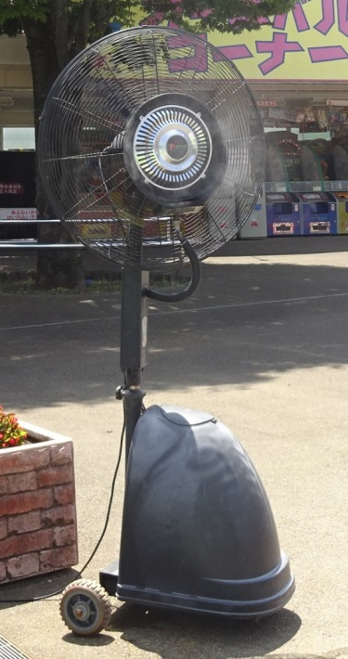
主張
湿度[％] | 温度[℃]
90 | 29
80 | 27
70 | 25
60 | 24
50 | 22
0 | 10
水の気化熱で
どれだけ涼しく
なるのか？
渋川スカイランドパークにて
日本の夏の湿度
5℃から8℃は涼しくなる！

Slide 7
ふきだし
5g蒸発して
10℃下がる
もとの温度
代入
最大限蒸発させる
水面に100%吸着
仮定！
もとの温度
低下後の温度
約10℃まで冷える
蒸発量
もとの水蒸気量
冷えすぎ！
水蒸気は過飽和状態

Slide 8
矢印
1m
約0.3nm
H₂O
109.52°
0.1015nm
$L=1$m
$L=1$0cm

Slide 9
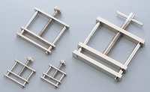
実験の紹介
計算
0℃ 1気圧の空気の質量密度 ： $ρ_{0}=1.293 [kg m^{−3}]$
実験で測定
空気のおよその重さを測るには、栓をしたフラスコにゴム管をピンチコックで取り付け、真空ポンプで空気を抜き、その減じた重さを秤量(ひょうりょう)する。［中原勝儼］
$$ρ=\frac{M P}{R T}∝\frac{1}{T}$$
$$ρ=ρ_{0}\frac{273.15}{T}$$
ピンチコック
ホフマン式
【ASKUL】ピンチコック 通販
0℃ 1気圧の空気の質量密度から反比例の式で計算
$$ρ=\frac{1.293×273.15}{273.15+t}$$
$$=\frac{353.18}{(273.15+t)} [kg m^{−3}]$$
参考： (参照日2018年09月5日) 空気の質量密度 『空気』 - Yahoo!辞書 日本大百科全書(ニッポニカ)の解説より
多分こんな感じ

Slide 10
イラスト

Slide 11
１㎥
1$m^{3}$の乾燥空気を水の蒸発熱で冷却。
水を最大限蒸発させる。
水 30g
30℃
1気圧
湿度 0%
乾燥空気 1㎥

Slide 12
人間と空気を1℃冷やす
モデル２
50kgの水を、水の蒸発熱で1℃冷却。
周辺空気も冷やす。
4畳半くらいの小部屋を想定。
冷却用の水 $x\text{[}g\text{]}$
37℃
1気圧
湿度 0%
水の気化熱で
1℃冷やすには？
人間$50\text{[}\text{k}g\text{]} ≈水50\text{[}\text{k}g\text{]}$
乾燥空気 27㎥

Slide 13
人間を1℃冷やす
モデル１
50kgの水を、水の蒸発熱で1℃冷却。
空気は冷やさないとする。
冷却用の水 $x\text{[}g\text{]}$
人間$50\text{[}\text{k}g\text{]} ≈水50\text{[}\text{k}g\text{]}$
水の気化熱で
1℃冷やすには？

Slide 14
食べたカロリー発熱を冷やすには
モデル
１日の食事を、水の蒸発熱で冷却。
空冷はしない。
蒸発熱のみで
体温を維持する
人間$50\text{k}g$
気温37℃
暑くて空気では
冷えない

Slide 15
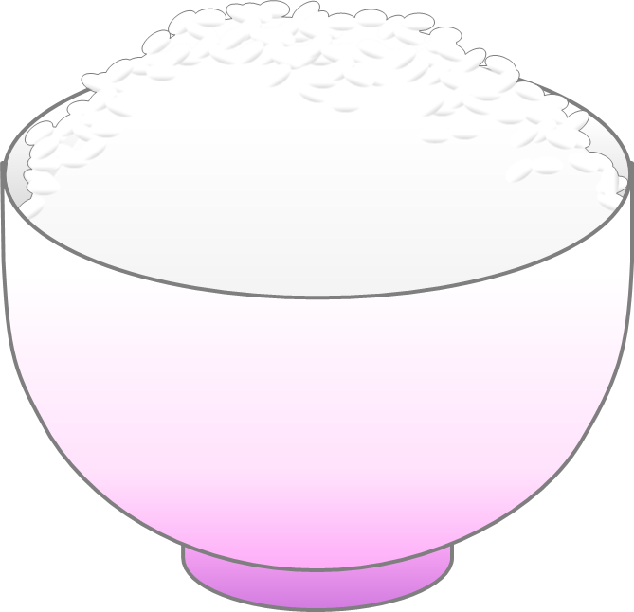
ご飯イラスト
元画像
米の部分を画像化
全部画像化

Slide 16
呼吸による蒸発熱
呼吸による蒸発熱で修正
呼吸による蒸発熱を考える。
汗の効果は
考えない
呼吸$12m^{3}$
温度36℃
湿度100%
気温20℃湿度50%
断熱服を着る
参考： (参照日2018年08月17日) 空気の学校 | ダイキン工業株式会社 放射能の話～生きのびるための基礎知識 ヒトが呼吸する空気の量 | クリップ | NHK for School

Slide 17
考察
食べた食事の発熱を修正
実際の20℃の涼しい部屋
空気以外にも熱を
吸収するものがいっぱい！
天井
壁
家具
床
空気

Slide 18
ぬれた服は冷たい
水が蒸発して服を冷やす。
冷たい
冷たくない
水の蒸発する
速さは？

Slide 19
水分子が水面に飛び込む数
蒸発速度
1分子が1秒間に$x$方向に187往復
1m
水
空気 1$m^{3}$
30℃
1気圧
湿度 100%
水分子30.40g
$$\overline{v_{x}}=374[m/s]$$
$$z$$
$$y$$
$$x$$

Slide 20
モデル
蒸発速度
水面での水分子
水面に100%吸着
仮定！
水
衝突
空気 1$m^{3}$
30℃
1気圧
湿度 100%
$$z$$
いつでもこの数
飛び出す
蒸発
$$y$$
湿度100%のとき
飛び込む数=飛び出す数
仮定！
$$x$$

Slide 21
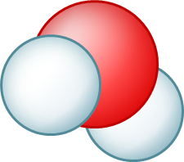
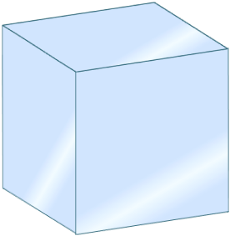
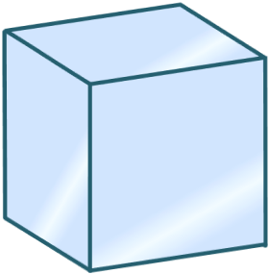
凝縮係数 $α$ を昇華熱から予測
氷の凝縮係数
水分子
箱だけ
$$a$$
$$a$$
$$a$$
画像表示
20%縮小
Notes:
\O() はランダウ記号というらしい。

Slide 22
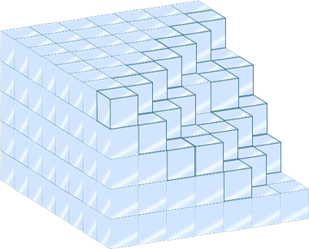
凝縮係数 $α$ を昇華熱から予測
氷の凝縮係数
配置
書式→配置→上下に整列
書式→配置→左右に整列
を繰り返すと、きれいに並べられる
吸着
衝突
強調
昇華
Notes:
\O() はランダウ記号というらしい。

Slide 23
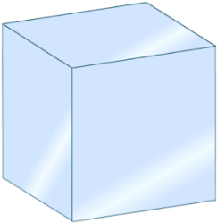
凝集係数 $α$ を昇華熱から予測
氷の凝縮係数
$$m=M/N_{A}$$
$$v_{x}$$
$$a$$
$$a$$
$$a$$
$$a^{2}$$
Notes:
\O() はランダウ記号というらしい。

Slide 24
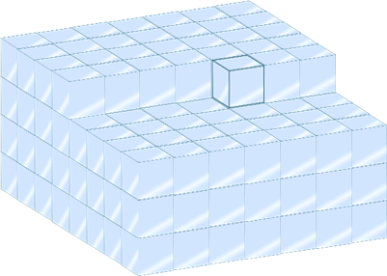
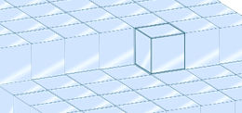
蒸発頻度の計算法を評価
氷の凝縮係数
キンクでは3面くっついている。
はがれた分子の裏面を含めると、結合部位は6面。
ちょうど1分子全面分の、切れた結合手ができる。
このエネルギーは1分子昇華熱$φ_{1/2}$ 。
昇華
表面では1面くっついている。
はがれた分子の裏面を含めると、結合部位は2面。
これを吸着エネルギー$E_{a}$とする。
昇華
参考： (参照日2019年07月8日) 氷表面での水分子の滞在時間 黒田登志雄(1984).『結晶は生きている ～ その成長と形の変化のしくみ ～』サイエンス社 p.100
※このイラストは結晶構造が不正確
Notes:
キンクの和訳は半結晶位置

Slide 25
作図

Slide 26
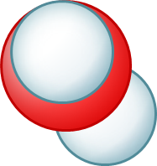
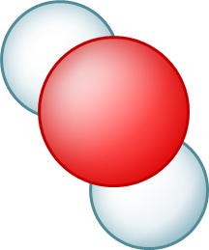
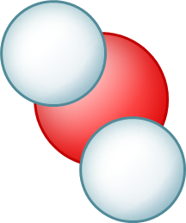
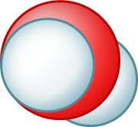
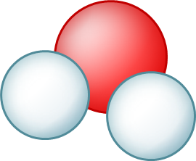
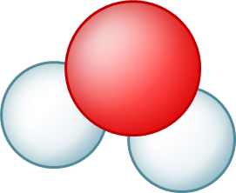
空気分子
界面律速
30℃
$x$方向の平均の速さ $\overline{v_{x}}$
約0.3nm
H₂O
109.52°
0.1015nm
0.152nm
0.132nm
O₂
0.284nm
0.155nm
0.142nm
N₂
0.297nm
0.120nm
0.074nm
H₂
0.194nm
参考： (参照日2018年12月13日)
窒素原子の大きさ窒素 - Wikipedia
酸素原子の大きさ酸素 – Wikipedia
水素原子の大きさ水素 – Wikipedia
水分子の形 『基礎雪氷学講座①雪氷の構造と物性』 前野紀一、福田正己 編、古今書院(1986)p.32

Slide 27
空気の密度
界面律速
空気の数密度
$$\frac{6.0×{10}^{23}}{{22.4×\left({10}^{2+3}\right)}^{3}}=2.7×{10}^{7}[μm^{−3}]$$
${(10nm)}^{3}$あたり27分子
10nm
約0.3nm
H₂O
O₂
0.284nm
N₂
0.297nm
参考： (参照日2018年12月13日)
窒素原子の大きさ窒素 - Wikipedia
酸素原子の大きさ酸素 – Wikipedia
水素原子の大きさ水素 – Wikipedia
水分子の形 『基礎雪氷学講座①雪氷の構造と物性』 前野紀一、福田正己 編、古今書院(1986)p.32

Slide 28
平均自由行程
10nm

Slide 29
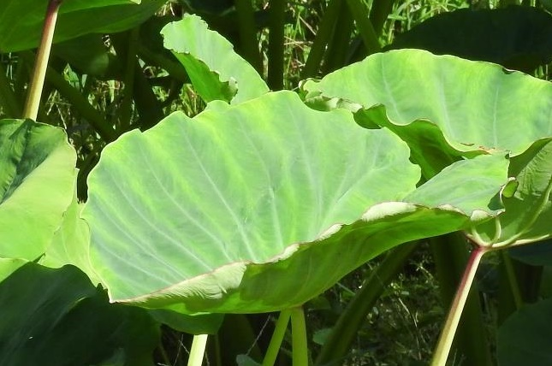
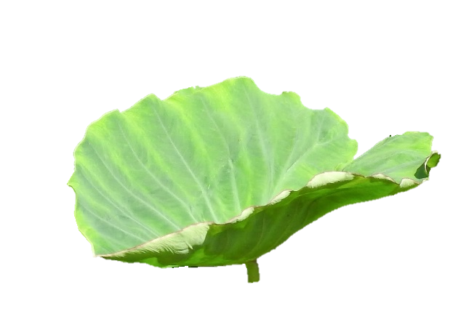
サトイモの葉
参考： (参照日2019年04月30日) サトイモの葉 chappy氏

Slide 30
結晶の格子振動
格子振動
結晶の格子振動の
周波数を概算する
分子の振動
音速から求めたい
参考： フォノン キッテル固体物理学第6版上p.87

Slide 31
結晶を面の集合と考える
格子振動
面
$$s−1$$
$$s$$
$$s+1$$
$$s+2$$
$s$+3
$$s+4$$
参考： フォノン キッテル固体物理学第6版上p.87

Slide 32
結晶を面の集合と考える
格子振動
面
$$s−1$$
$$s$$
$$s+1$$
$$s+2$$
$s$+3
$$s+4$$
面内の分子が
すべて同じ
動きをする場合
参考： フォノン キッテル固体物理学第6版上p.87

Slide 33
結晶面の変位 （1列あたり）
格子振動
$u_{s}$ : 面$s$の変位
$$u_{s}$$
$$u_{s+1}$$
$$u_{s+2}$$
1列あたりの
運動方程式を
立てる
面
$$s−1$$
$$s$$
$$s+1$$
$$s+2$$
$s$+3
$$s+4$$
面内の分子が
すべて同じ
動きをする場合
参考： フォノン キッテル固体物理学第6版上p.87

Slide 34
運動方程式
格子振動
$u_{s}$ : 面$s$の変位
$m$ : 1分子の質量
$C$ : 結合のばね定数
$a$ : 格子定数
$$u_{s}$$
$$u_{s+1}$$
$$u_{s+2}$$
1列あたりの
運動方程式を
立てる
$$a$$
$$m$$
$$C$$
面
$$s−1$$
$$s$$
$$s+1$$
$$s+2$$
$s$+3
$$s+4$$
各面、1分子あたりの運動方程式
$$m\frac{d^{2}u_{s}}{dt^{2}}=C\left(u_{s+1}−u_{s}\right)+C(u_{s−1}−u_{s})$$
参考： フォノン キッテル固体物理学第6版上p.87

Slide 35
グラフ、表

Slide 36
グラフ
低下後の温度 $t$、空気中の水蒸気量 $y$
$$y=\frac{1}{1.9}\left(40−t\right), y=a(t)$$
約15℃まで冷える
もとの温度

Slide 37
表
1気圧での飽和水蒸気量と密度
t [℃] | $a$[g/㎥] | $ρ$[kg/㎥]
40 | 51.1 | 1.128
30 | 30.3 | 1.165
20 | 17.2 | 1.205
10 | 9.39 | 1.247
0 | 4.85 | 1.293
各サイトで値が違う。
比較して値を選んだ。

Slide 38
グラフ
吸収されない熱量で修正

Slide 39
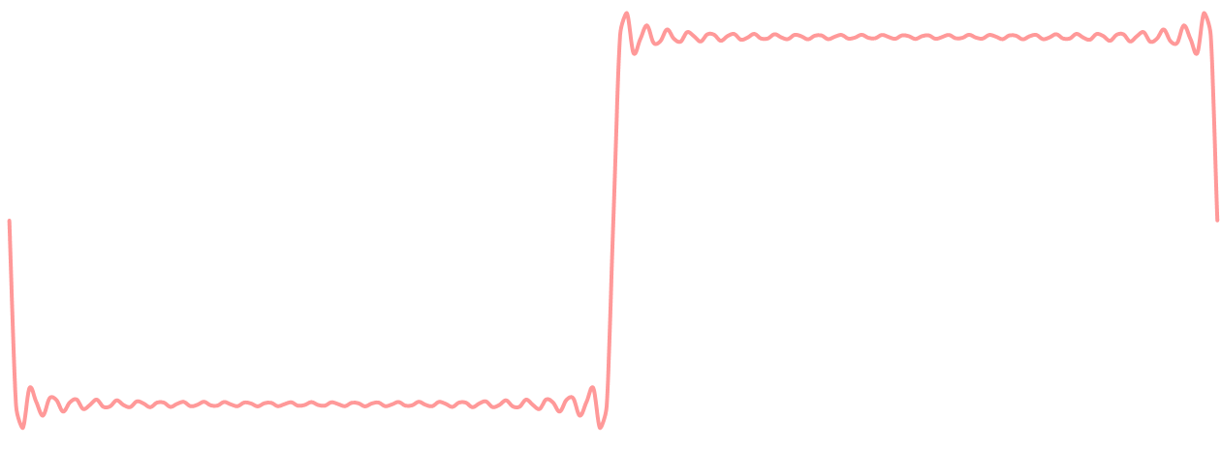
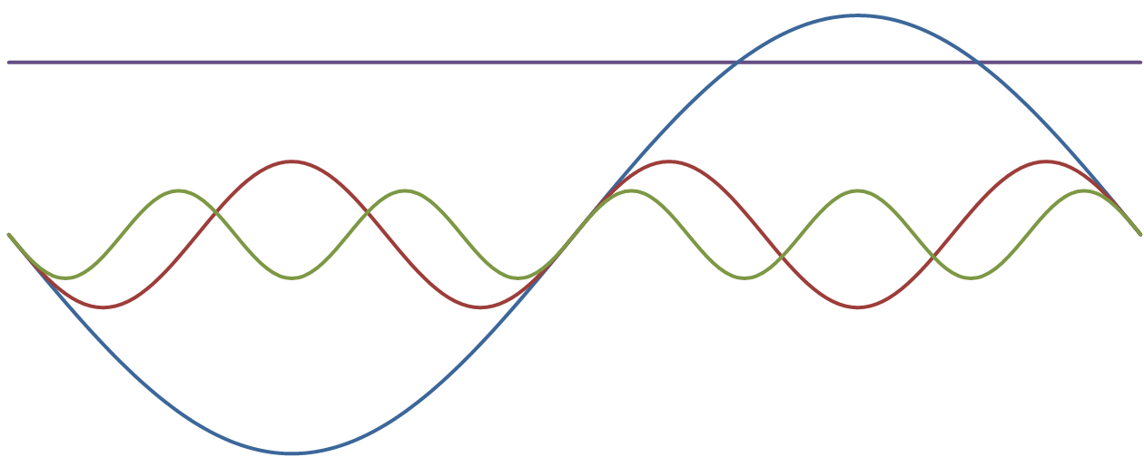
フーリエ級数展開
平均自由行程
矩形のフーリエ級数展開
$$n\left(x,t\right)=a_{0}+\frac{4a_{0}}{π}\sum_{m=0}^{∞}{\frac{1}{2m+1}\sin\left(2π\left(2m+1\right)\frac{x}{L}\right)exp⁡(−t/τ_{m})}$$
$L=4\left[m\right], 1/τ_{m}=4π^{2}{\left(2m−1\right)}^{2}D_{x}/L^{2}$, $D_{x}=7.3×{10}^{−6}[m^{2}/s]$
$$t=0[s]$$
ここは無視！
$$n(x,0)$$
$$m=0$$
$$n(x,t)$$
$$m=2$$
$$0$$
$$1$$
$$3$$
$$4$$
$$x$$
$$2$$
ここも無視！
$$m=3$$
重ね合わせ
参考： (参照日2019年01月10日) 拡散係数 米沢富美子(1986). 『ブラウン運動』共立出版
フーリエ展開 大石進一(1989)『フーリエ解析』 岩波書店
$$m=1$$

Slide 40
フーリエ級数展開
平均自由行程
矩形のフーリエ級数展開
$$n\left(x,t\right)=a_{0}+\frac{4a_{0}}{π}\sum_{m=0}^{∞}{\frac{1}{2m+1}\sin\left(2π\left(2m+1\right)\frac{x}{L}\right)exp⁡(−t/τ_{m})}$$
$L=4\left[m\right], 1/τ_{m}=4π^{2}{\left(2m−1\right)}^{2}D_{x}/L^{2}$, $D_{x}=7.3×{10}^{−6}[m^{2}/s]$
$$t=0[s]$$
ここは無視！
$$n(x,0)$$
$$m=0$$
$$n(x,t)$$
$$m=2$$
$$0$$
$$1$$
$$3$$
$$4$$
$$x$$
$$2$$
ここも無視！
$$m=3$$
重ね合わせ
参考： (参照日2019年01月10日) 拡散係数 米沢富美子(1986). 『ブラウン運動』共立出版
フーリエ展開 大石進一(1989)『フーリエ解析』 岩波書店
$$m=1$$

Slide 41
拡散方程式を解く
拡散方程式を解く
$x$方向への拡散方程式
$$\frac{∂n\left(x,t\right)}{∂t}=D\frac{∂^{2}n\left(x,t\right)}{∂x^{2}}$$
$n(x,t)$ : 水蒸気の数密度分布
$D$ $=2.2×{10}^{−5}[m^{2}/s]$
(30℃常圧の水分子)
$L$ : 箱の大きさ
$τ_{k}$ : 緩和時間
時間$τ_{k}$で
水蒸気のむらは
無くなる
フーリエ級数展開
$$n\left(x,t\right)=\sum_{k=−∞}^{∞}{c_{k}exp⁡(ikx−t/τ_{k})}$$
$$(k=⋯,−2π/L,−π/L,0,π/L,2π/L,3π/L,⋯)$$
水
空気
30℃
1気圧
湿度 50%
$$exp⁡(ikx)$$
熱源
$$k=±3π/L$$
$$k=±π/L$$
$$z$$
$L=1$m
$$y$$
$$x$$
$$x$$
波数$k$ の
数密度のむら
$$k=±5π/L$$
参考： (参照日2019年01月10日) 拡散係数 米沢富美子(1986). 『ブラウン運動』共立出版
フーリエ級数展開 大石進一(1989)『フーリエ解析』 岩波書店
Notes:
拡散方向をxに限定したとき、水蒸気濃度cの拡散方程式は dc/dt=Dd^2c/dx^2 拡散方程式から、蒸発した水蒸気が水面近くから空気全体に充満する時間を計算します。 各辺1mの空気の入った箱があって、箱の側面x=0が水面だとします。熱の拡散を考えなくて良いように、水面側の壁に熱源があって、水面は30℃に保ちます。 一定温度で水面から蒸発する水分子の数は、一定と仮定します。 水蒸気濃度cの拡散方程式は dc/dt=Dd^2c/dx^2

Slide 42
運動方程式の解
格子振動と音速
$u_{s}$ : 面$s$の変位
$m$ : 1分子の質量
$C$ : 結合のばね定数
$a$ : 格子定数
$K$ : 波数
$ω$ : 振動数
$$u_{s}$$
$$u_{s+1}$$
$$u_{s+2}$$
$$a$$
$$m$$
$$C$$
面
$$s−1$$
$$s$$
$$s+1$$
$$s+2$$
$s$+3
$$s+4$$
各面、1分子あたりの運動方程式
$$m\frac{d^{2}u_{s}}{dt^{2}}=C\left(u_{s+1}−u_{s}\right)+C(u_{s−1}−u_{s})$$
$$u\left(x,t\right)$$
$$t$$
実部
$$π/ω$$
波数 $K$ 、振動数 $ω$ の解
$$u_{s}\left(t\right)=u_{K,ω}\exp\left(iKsa\right)\exp\left(−iωt\right)$$
$$=u_{0}exp⁡(i(Kx−ωt))$$
$$0$$
同位相部分の
時間変化
$$x=sa$$
$$π/K$$
$$x$$
一定のとき同位相
参考： フォノン キッテル固体物理学第6版上p.87
Notes:
このグラフは作図でずるをしている。X-t軸の原点が違うよ。

